Slide 1
Il Quadro Comune Europeo di riferimento e il Companion volume 2018
MasarykOVA UniverZITA Brno - Maggio 2023
Adriana Arcuri

Slide 2
Che cos’è il QCER
È un documento che intende fornire una base comune e coerente per l’elaborazione di tutti i prodotti legati a processo di insegnamento apprendimento delle lingue e alla loro valutazione descrivendo in modo chiaro ed esaustivo obiettivi contenuti metodi
Fornisce una dettagliata analisi dell’ uso della lingua, delle competenze linguistiche, delle conoscenze e delle abilità, scomponendole in elementi che consentono di definire “obiettivi di qualsiasi tipo e descrivere i risultati raggiunti tenendo conto dei diversi bisogni, caratteristiche e risorse degli apprendenti”
2

Slide 3
Chi lo ha fatto
The Council of Europe has 47 member states and was founded in 1949, well before the forerunner to the European Union, following Churchill’s initiative to develop a European identity, in order to prevent a recurrence of the events which had caused the Second World War. The main focus of the Council of Europe has from the beginning been human rights and it is the home of the European Court of Human Rights. The main practical concerns of the Council of Europe are the protection of language rights and the protection of minorities, encouraging the integration of migrants and the promotion of inclusive, quality education for all, including education for democratic citizenship.
3

Slide 4
Tappe
1996 pubblicato per la prima volta
2001, in occasione dell'anno europeo delle lingue, versione aggiornata ufficiale
2002 versione italiana
2018 Companion volume on line (solo inglese e francese)
2020 Companion volume cartaceo e traduzioni
Tutta la storia del Qcer è stata accompagnata da una folta messe di studi e ricerche e dalla produzione di documenti e risorse ad esso collegate
4

Slide 5
Perché lo studiamo
Qcer
Insegnamento, apprendimento, valutazione
Idea di lingua / come funziona l’apprendimento / come permettere un’interazione efficace fra questi due aspetti
Usare i descrittori per: progettare/ valutare /riflettere su se stessi
5

Slide 6
Idea di lingua / lingua come strumento di azione sociale
L’uso della lingua, incluso il suo apprendimento, comprende le azioni compiute da persone che sviluppano una gamma di competenze sia generali sia linguistico-comunicative
Gli individui utilizzano le proprie competenze in contesti e condizioni differenti e con vincoli diversi per realizzare delle attività linguistiche.
Queste implicano i processi linguistici con relativi testi su determinati temi in domini specifici, con l’attivazione delle strategie che sembrano essere più adatte a portare a buon fine i compiti previsti.
6

Slide 7
Lingua come strumento di azione sociale
L’uso della lingua, incluso il suo apprendimento, comprende le azioni compiute da persone che sviluppano una gamma di competenze sia generali sia linguistico-comunicative
Gli individui utilizzano le proprie competenze in contesti e condizioni differenti e con vincoli diversi per realizzare delle attività linguistiche.
Queste implicano i processi linguistici con relativi testi su determinati temi in domini specifici, con l’attivazione delle strategie che sembrano essere più adatte a portare a buon fine i compiti previsti.
Volete fare le condoglianze a un conoscente (azione/compito /contesto; dominio privato - tema lutto) scrivendo (attività/competenze linguistiche) un messaggio wa (testo)che è un sistema che conoscete bene (competenze generali/tecniche) ma non avete mai usato per questo scopo (vincoli).
Volete essere gentili e non troppo familiari, (competenze generali esistenziali/ socioculturali), per questo decidete di consultare un parlante nativo o cercare dei messaggi che possano fungere da modello (strategie)
7

Slide 8
esercizio
Guardate il video; successivamente dividetevi in tre gruppi.
https://www.youtube.com/watch?v=07d2dXHYb94
Il primo gruppo racconterà la storia come se fosse una storia per bambini; il secondo come se fosse un articolo di cronaca; il terzo scriverà la sceneggiatura.

Slide 9
esercizio
Osservate l’indice del Companion Volume ai capp. 3 , 4 e 5.
Fate un elenco delle voci che vi sembrano correlate al compito che avete svolto
Cercate gli indicatori pertinenti e verificate così la vostra ipotesi.

Slide 10
Lingua come strumento di azione sociale
Avete prodotto dei testi (azione/compito /contesto; dominio educativo- tema inclusione) mediando da un testo visivo a testi scritti (attività/competenze linguistiche /testi) interagendo in gruppo (attività) usando conoscenze personali (competenze generali/sapere) entro il tempo dato (vincoli).
Avete fatto riferimento a conoscenze relative ai non vedenti e alle loro modalità di vita (competenze generali esistenziali/ socioculturali), avete progettato e rivisto i testi prima di presentarli (strategie)

Slide 11
Dunque come funzionano il Qcer e il Companion Volume?

Slide 12
Idea di lingua / lingua come strumento di azione sociale
L’uso della lingua, incluso il suo apprendimento, comprende le azioni compiute da persone che sviluppano una gamma di competenze sia generali sia linguistico-comunicative.
Gli individui utilizzano le proprie competenze in contesti e condizioni differenti e con vincoli diversi per realizzare delle attività linguistiche.
Queste implicano i processi linguistici con relativi testi su determinati temi in domini specifici, con l’attivazione delle strategie che sembrano essere più adatte a portare a buon fine i compiti previsti.
12

Slide 13
Scale di descrittori
Solo dei contenuti evidenziati in rosso nella diapositiva precedente sono fornite scale di descrittori.
Tutti i contenuti sono tuttavia ampiamente descritti nel Qcer e ripresi nel Companion Volume
Ad esempio le competenze generali non prevedono descrittori, ma il Qcer ne descrive le possibili articolazioni; alcuni dei contenuti trattati nel Qcer a proposito delle competenze generali sono ampliate e articolate nel Companion alle voci «competenza plurilingue e pluriculturale» e «abilità e strategie di mediazione» e quindi dotate di descrittori.

Slide 14
Definizioni (Cefr. P. 9-10)
Competences are the sum of knowledge, skills and characteristics that allow a person to perform actions.
• General competences are those not specific to language, but which are called upon for actions of all kinds, including language activities.
• Communicative language competences are those which empower a person to act using specifically linguistic means.
• Context refers to the constellation of events and situational factors (physical and others), both internal and external to a person, in which acts of communication are embedded..
• Language activities involve the exercise of one’s communicative language competence in a specific domain in processing (receptively and/or productively) one or more texts in order to carry out a task.

Slide 15
Definizioni
• Language processes refer to the chain of events, neurological and physiological, involved in the production and reception of speech and writing.
• Text is any sequence or discourse (spoken and/or written) related to a specific domain and which in the course of carrying out a task becomes the occasion of a language activity, whether as a support or as a goal, as product or process.
• Domain refers to the broad sectors of social life in which social agents operate. A higher order categorisation has been adopted here limiting these to major categories relevant to language learning/teaching and use: the educational, occupational, public and personal domains.

Slide 16
Definizioni
• A strategy is any organised, purposeful and regulated line of action chosen by an individual to carry out a task which he or she sets for himself or herself or with which he or she is confronted.
• A task is defined as any purposeful action considered by an individual as necessary in order to achieve a given result in the context of a problem to be solved, an obligation to fulfil or an objective to be achieved. This definition would cover a wide range of actions such as moving a wardrobe, writing a book, obtaining certain conditions in the negotiation of a contract, playing a game of cards, ordering a meal in a restaurant, translating a foreign language text or preparing a class newspaper through group work

Slide 17
Caratteristiche dei descrittori
Struttura : «è in grado di…» (can do descriptors)
Valore esemplificativo
Corrispondenza non rigida delle diverse scale

Slide 18
Nelle scienze umane e nelle arti liberali tutte le categorie sono in ogni caso concetti convenzionali e socialmente costruiti. Come i colori dell’arcobaleno, la competenza linguistica è in realtà un continuum. Tuttavia, nell’arcobaleno, nonostante i confini tra i colori siano poco marcati, tendiamo a vedere alcuni colori più di altri, come nella Figura 4. Così per comunicare, semplifichiamo e ci concentriamo su sei colori principali come nella Figura 5.
(p. 36)

Slide 19
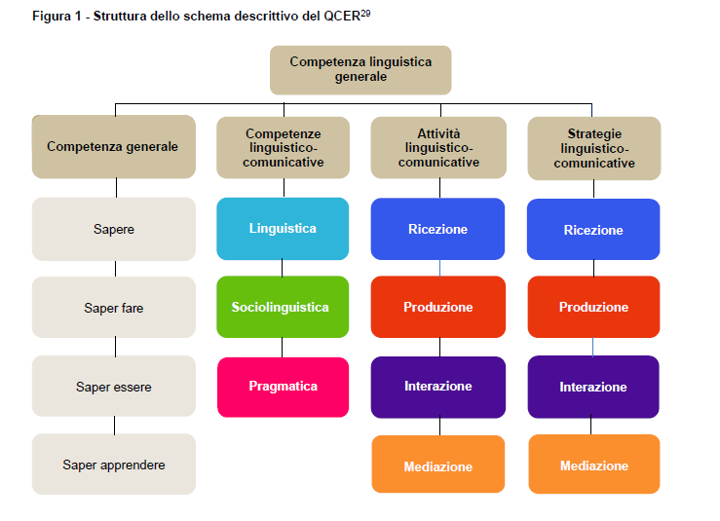

Slide 20
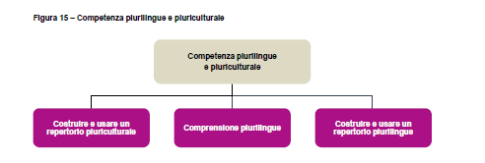

Slide 21
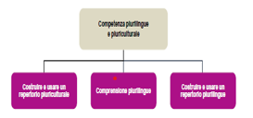
(Integrazione mia)

Slide 22
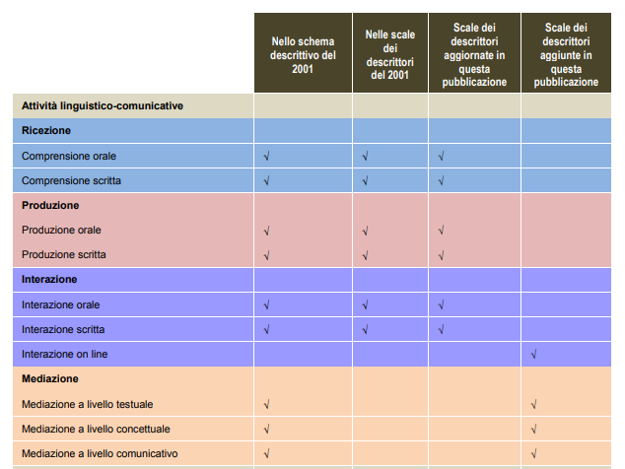

Slide 23
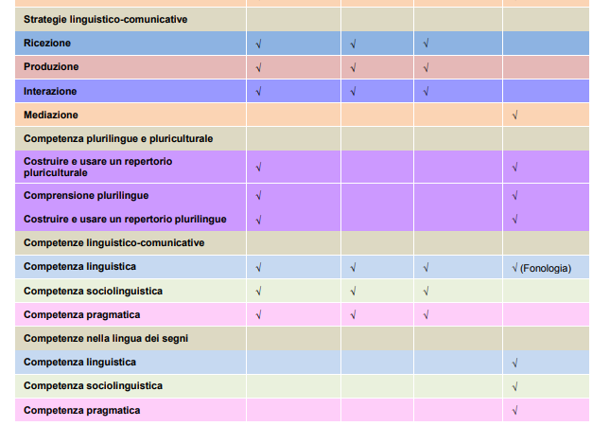

Slide 24
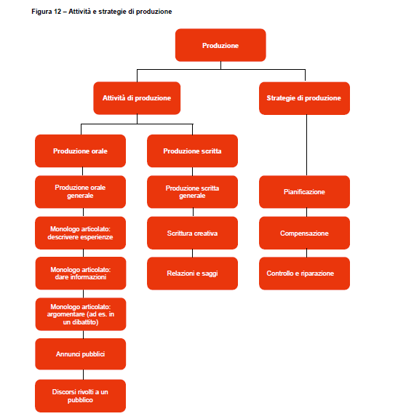

Slide 25
attività

Slide 26
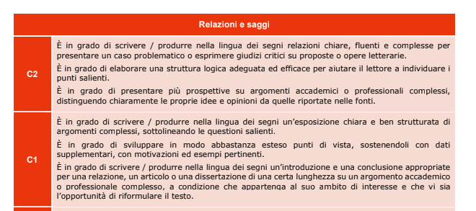
Attività/testi

Slide 27
esercizio
Individuate nelle diapositive seguenti gli indicatori pertinenti alla produzione scritta di relazioni e saggi.

Slide 28
Strategie

Slide 29
Competenze linguistiche

Slide 30
Competenze linguistiche

Slide 31
Competenze linguistiche

Slide 32
Competenze linguistiche

Slide 33
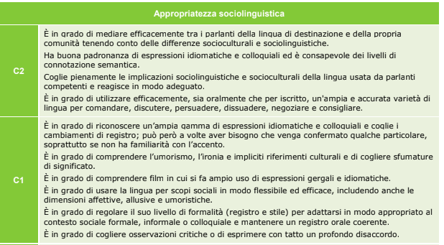
Competenze sociolinguistiche

Slide 34
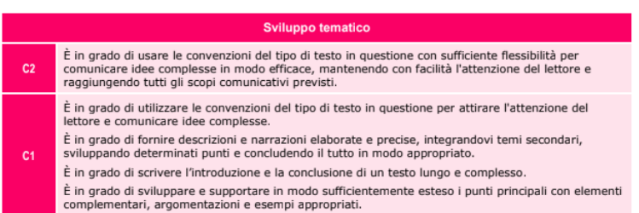
Competenza pragmatica

Slide 35
Competenza pragmatica

Slide 36
Competenze pluriculturali

Slide 37
Nelle scienze umane e nelle arti liberali tutte le categorie sono in ogni caso concetti convenzionali e socialmente costruiti. Come i colori dell’arcobaleno, la competenza linguistica è in realtà un continuum. Tuttavia, nell’arcobaleno, nonostante i confini tra i colori siano poco marcati, tendiamo a vedere alcuni colori più di altri, come nella Figura 4. Così per comunicare, semplifichiamo e ci concentriamo su sei colori principali come nella Figura 5.
(p. 36)

